Slide 1

Uniwersytet Warmińsko – Mazurski w Olsztynie
Filia UWM w Ełku
Kierunek studiów: Pielęgniarstwo
PIELĘGNIARSTWO - ZAWÓD CZY POWOŁANIE?
Wybrane zagadnienia
Ełk, 11 maja 2023 roku

Slide 2
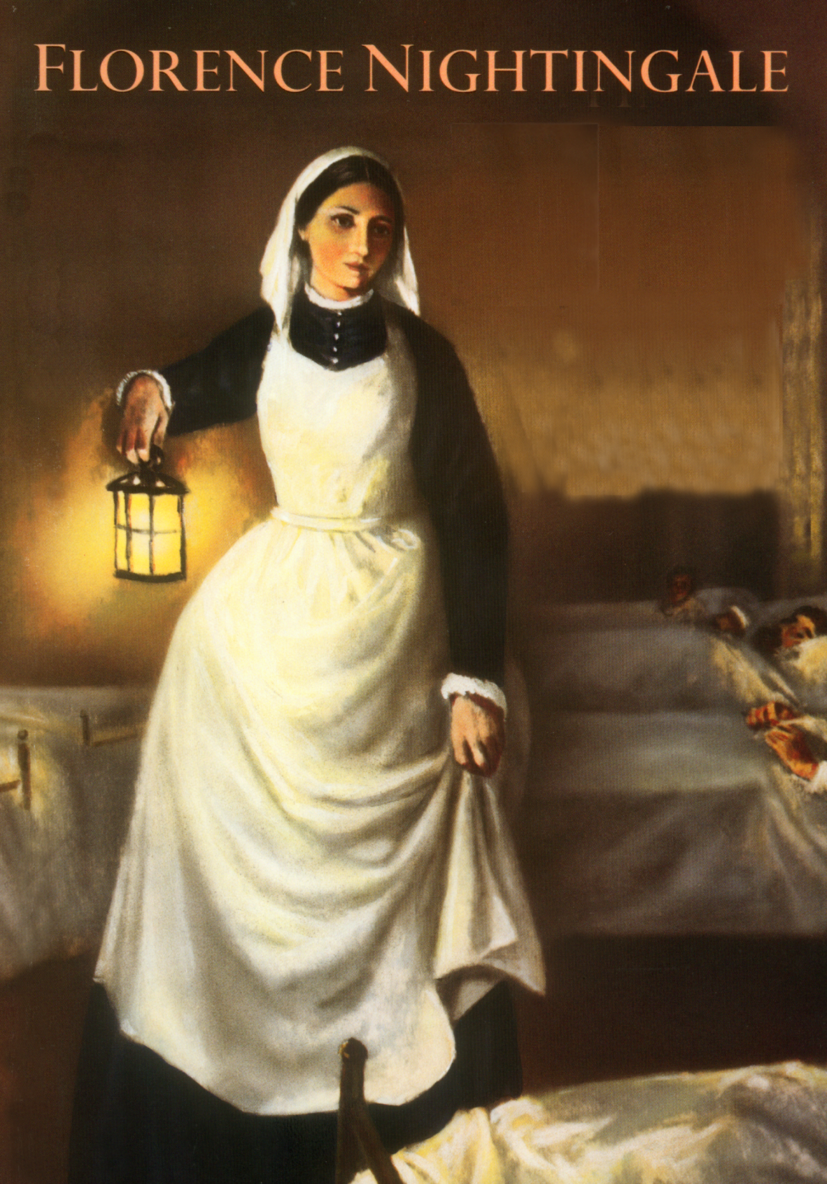
Historia pielęgniarstwa jest bardzo bogata.
Początki pielęgniarstwa datuje się na przełomie XIX i XX wieku i wiążą się z terenami Europy oraz Ameryki Północnej.
Przyczyniły się do tego przemiany społeczno-polityczne oraz ekonomiczne na świecie, rozwój nauki oraz zasługi Florence Nighingale, która sformułowała jego cele i zadania.
,,….pierwszą ideą, jaką pamiętam
– a także ostatnią – było pielęgniarstwo”
Florence Nightingale

Slide 3
Regulacje prawne dotyczące wykonywania zawodu
pielęgniarki/pielęgniarza i położnej
Ustawa o zawodach pielęgniarki i położnej
z dnia 15 lipca 2011 r. (Dz.U. Nr 174, poz. 1039)
Ustawa o samorządzie pielęgniarek i położnych
z dnia 1 lipca 2011 r. (Dz.U. Nr 174, poz. 1038)
Kodeks etyki zawodowej pielęgniarki i położnej Rzeczypospolitej Polskiej
uchwała nr 9 IV Krajowego Zjazdu Pielęgniarek i Położnych z dnia 9 grudnia 2003 r.
Inne

Slide 4
USTAWA
z dnia 15 lipca 2011 r.
o zawodach pielęgniarki i położnej
Rozdział 1
Przepisy ogólne
Art. 1. 1. Ustawa określa zasady:
1) wykonywania zawodów pielęgniarki i położnej;
2) uzyskiwania prawa wykonywania zawodów pielęgniarki i położnej;
3) kształcenia zawodowego pielęgniarki i położnej;
4) kształcenia podyplomowego pielęgniarki i położnej.
2. Zasady odpowiedzialności zawodowej pielęgniarek i położnych określa ustawa z dnia 1 lipca 2011 r. o samorządzie pielęgniarek i położnych (Dz. U. z 2021 r. poz. 628).

Slide 5

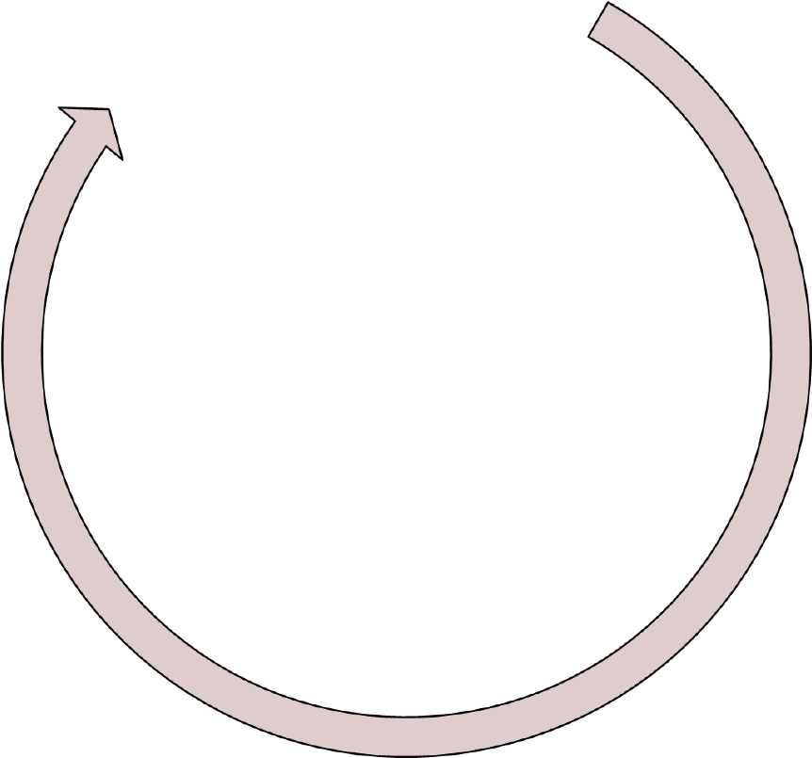



Status prawny zawodu pielęgniarki
Zawód
regulowany
Zawód
Zawód
samodzielny
wolny
Zawód
zaufania
publicznego

Slide 6
Czym jest pielęgniarstwo?
Pielęgniarstwo to:
Zawód
Służba
Profesja
Powołanie
Nauka

Slide 7
We współczesnym systemie opieki zdrowotnej od pielęgniarki wymaga się profesjonalnej opieki, kompleksowej i na bieżąco aktualizowanej wiedzy, odpowiedniej postawy moralnej oraz zaangażowania.
Dziś pielęgniarka jest profesjonalistką w zakresie pielęgnowania, która:
zapewnia pomoc w zależności od potrzeb i problemów zdrowotnych człowieka w zakresie promocji zdrowia, zapobiegania chorobom, przywracania zdrowia;
uczy i oddziałuje wychowawczo, wspiera, zastępuje, służy pomocom poprzez partnerskie współdziałanie, organizuje i kieruje;
jest członkiem zespołu interdyscyplinarnego,
podejmuje działania na rzecz podnoszenia jakości i efektywności pielęgnowania.

Slide 8
Współczesny model osobowościowy pielęgniarki kreowany jest poprzez zapisy
w ustawie o zawodzie pielęgniarki i położnej oraz w kodeksie etyki zawodu
W kodeksie etyki zawodu pielęgniarki i położnej Rzeczypospolitej Polskiej w części szczegółowej zapisane jest:
pielęgniarka powinna okazywać pacjentowi życzliwość, wyrozumiałość, cierpliwość, stwarzać atmosferę wzajemnego zaufania i zrozumienia;
winna jest szanować godność osobistą i intymność drugiego człowieka a świadczenia pielęgniarskie realizować za zgodą pacjenta;
powinna zapewnić humanitarną opiekę uwzględniając godne warunki umierania z poszanowaniem uznawanych wartości człowieka;
we współpracy z innymi pielęgniarkami powinna przekazywać kolegom po fachu swoją wiedzę i umiejętności zawodowe, a także wzorce kulturowe i poszanowanie człowieka;
powinna kształtować poczucie odpowiedzialności za pracę;
praca pielęgniarki powinna charakteryzować się rzetelnością, pracowitością, dokładnością i uczciwością.
Źródło: https://pielegniarkabyc.pl/blog/2016/12/11/model-osobowy-wspolczesnej-pielegniarki/

Slide 9
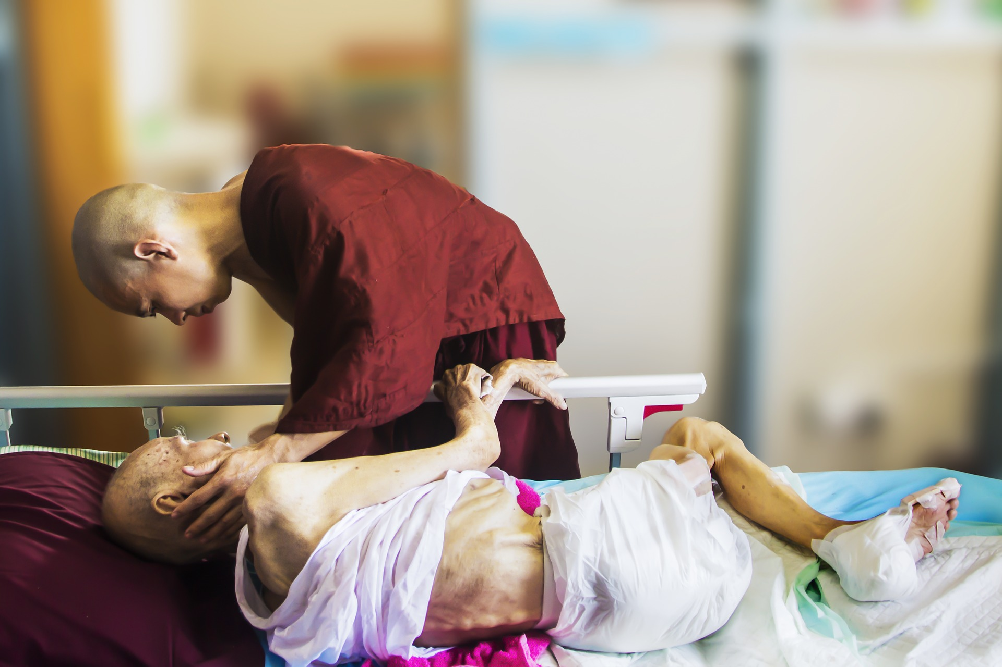
Pisarz Andrzej Szczypiorski o pielęgniarce pisze tak: to
„odkrywca, wielki rycerz i artysta, która pochyla się każdego dnia nad łóżkiem chorego, pomaga znosić cierpienie, ból i lęk, pomaga wyzdrowieć i co najtrudniejsze – umrzeć”.
Źródło: https://pielegniarkabyc.pl/blog/2016/12/11/model-osobowy-wspolczesnej-pielegniarki/

Slide 10

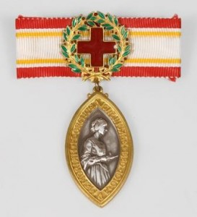
Medal Florence Nightingale
Najwyższe oznaczenie przyznawane przez Międzynarodowy Komitet Czerwonego Krzyża, ustanowione w 1912 roku, nazwane od Florence Nightingale.
Medal przyznawany jest m.in. za:
wyjątkową odwagę i poświęcenie się niepełnosprawnym, chorym, rannym lub cywilnym ofiarom kataklizmów, wojny lub w czasie pokoju za wzorową i przykładową służbę lub twórcze i pionierskie idea w dziedzinie zdrowia publicznego i nauczania pielęgniarstwa
https://pl.wikipedia.org/wiki/Medal_Florence_Nightingale

Slide 11
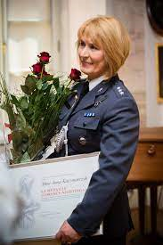
Medal Florence Nightingale
Medal otrzymały 103 Polki.
Pierwszą Polką uhonorowaną Medalem Florence Nightingale była Maria Tarnowska
w 1923roku.
W 1935 roku otrzymała go Zofia Szlenkier, a w 1946 Anna Rydlówna.
W 2017 roku do ich grona dołączyła Anna Kaczmarczyk.

Slide 12
Historia pielęgniarstwa na ziemi ełckiej - pielęgniarstwo dawniej a dziś
Świadomość i znajomość własnych korzeni to powód do dumy, niesie korzyści w kształtowaniu tożsamości zawodowej, wzmacnia poczucie więzi i stymuluje do wzrostu poczucia wartości, co z kolei jest istotnym elementem budowania lepszego wizerunku współczesnej pielęgniarki, wzmacniania prestiżu zawodowego i pozycji społecznej.

Slide 13
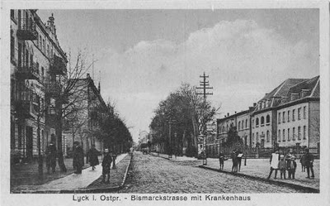
Wybrane zagadnienia
Początki pielęgniarstwa sięgają XVII wieku
ok. 1651 r. przy kościele powstaje przytułek (szpital)
1912 r. budowa szpitala miejskiego w Ełku
1924 r. rozbudowa szpitala miejskiego w Ełku
1945 r. utworzenie dwóch oddziałów szpitala wojskowego w Ełku

Slide 14
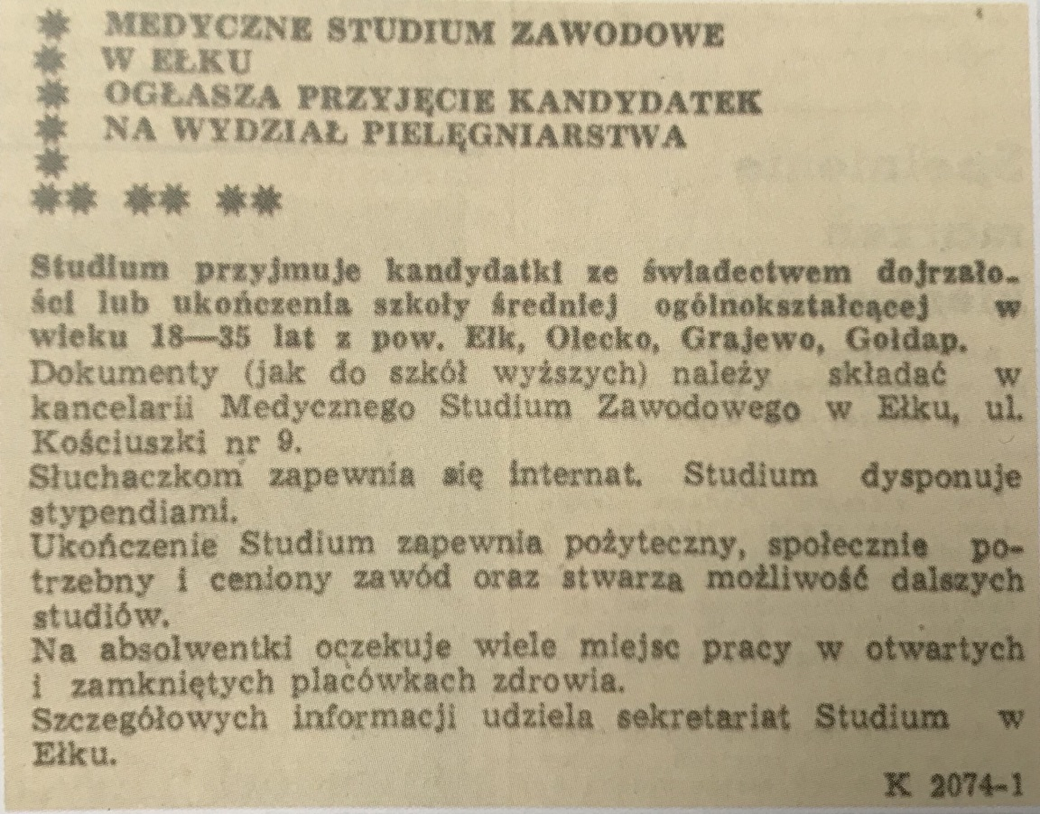
Na przełomie lat 50-tych i 60-tych XX wieku pod patronatem PCK powstaje Państwowa Szkoła Asystentek Pielęgniarstwa w Ełku przy ulicy Słowackiego 26
W maju 1973 roku w „Gazecie Białostockiej” ukazuje się pierwsze ogłoszenie
o naborze do Medycznego Studium Zawodowego w Ełku na Wydział Pielęgniarstwa

Slide 15
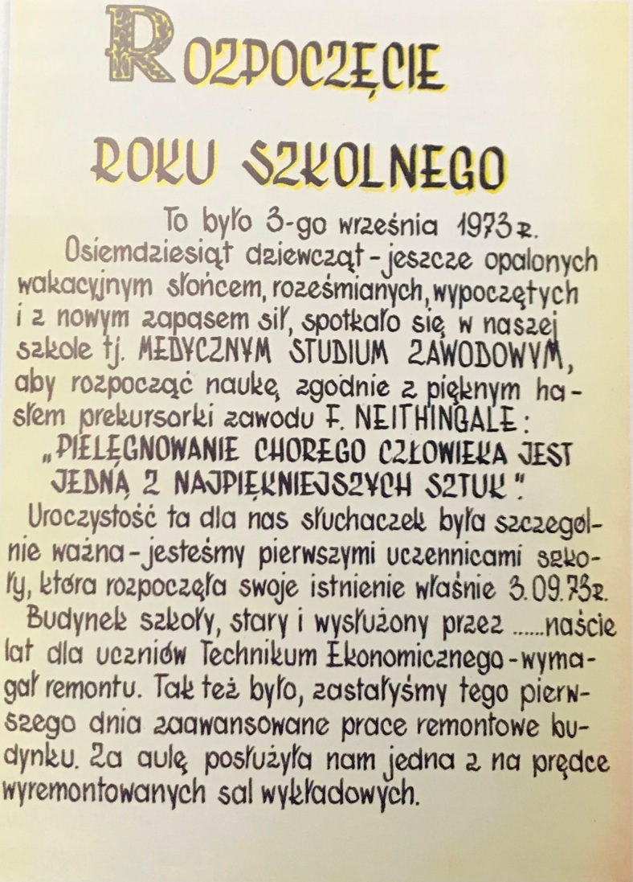
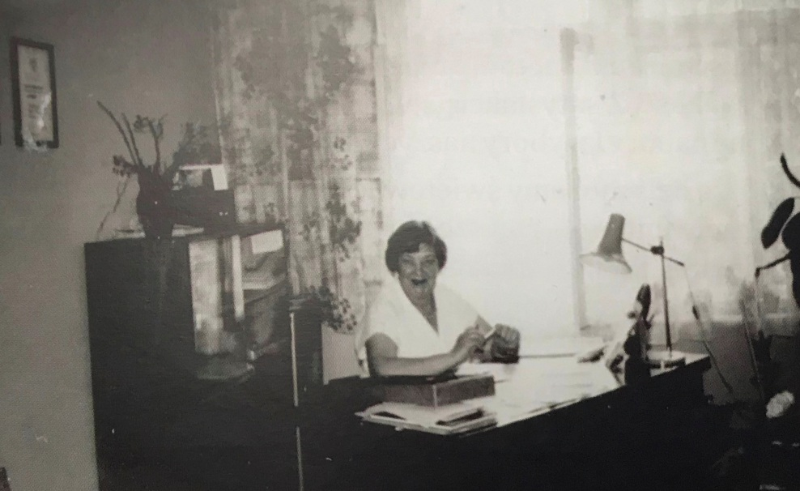
W Kronice Szkoły można przeczytać:
..........w Medycznym Studium Zawodowym w Ełku
3 września 1973 roku naukę rozpoczęło 80 dziewcząt.
Pierwsza Pani Dyrektor
mgr Eugenia Mikłaszewicz

Slide 16
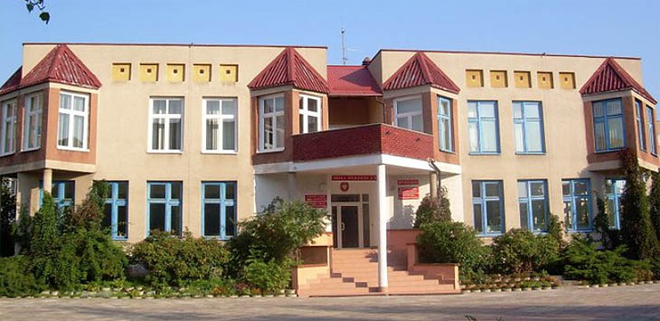
Na początku lat 90-tych, Wydział Zdrowia Urzędu Wojewódzkiego
w Suwałkach podjął decyzję o wstrzymaniu naboru na rok szkolny 1991/1992.
Jednak dzięki determinacji Pani Dyrektor Zofii Stężała w 1992 roku szkoła otrzymała nowy budynek przy ulicy Karola Augusta Bahrkego 2B, gdzie nadal kontynuowano kształcenie pielęgniarek.

Slide 17
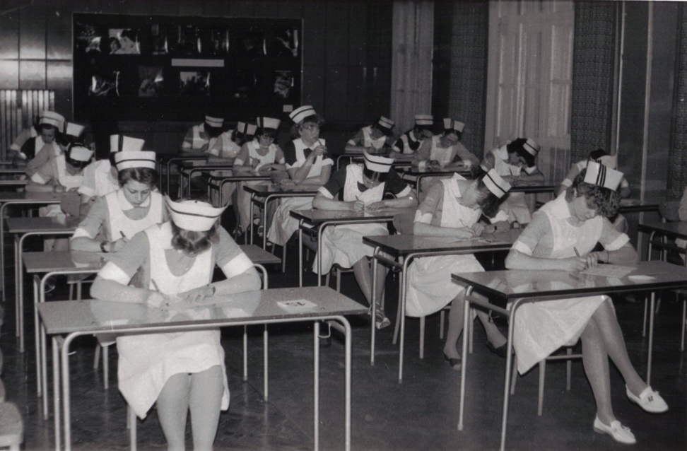
Na terenie Ełku w latach 1973 - 2000 dyplomy otrzymało:
1300 pielęgniarek
30 położnych
150 higienistek szkolnych
Era kształcenia pielęgniarek w Ełku zakończyła się w styczniu 2000 roku, kiedy to ostatnie dyplomy wręczono 21 absolwentom
Wydziału Pielęgniarstwaiars

Slide 18
Nowa era w kształceniu pielęgniarek i położnych - zmiany systemowe
DYREKTYWA 2005/36/WE PARLAMENTU EUROPEJSKIEGO I RADY
z dnia 7 września 2005 r.
w sprawie uznawania kwalifikacji zawodowych

Slide 19

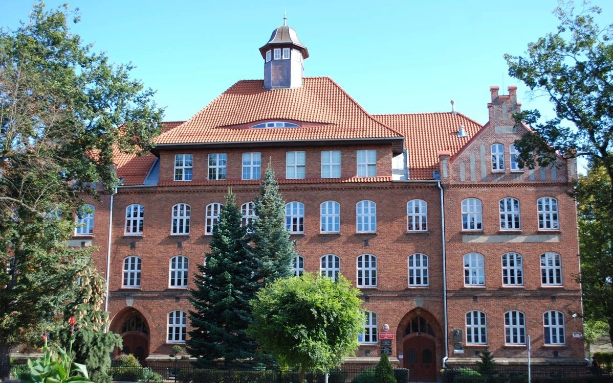

W roku akademickim 2020/2021 w Filii
Uniwersytetu Warmińsko-Mazurskiego w Ełku rozpoczęto kształcenie na kierunku pielęgniarstwo, studia I stopnia

Slide 20
Liczba studentów studiujących na kierunku pielęgniarstwo, studia I stopnia (stan na 11 maja 2023 roku)
1 rok - 24 osoby
2 rok - 21 osób
3 rok - 25 osób
Ogółem studiuje na kierunku pielęgniarstwo w Filii UWM w Ełku
– 70 studentów

Slide 21
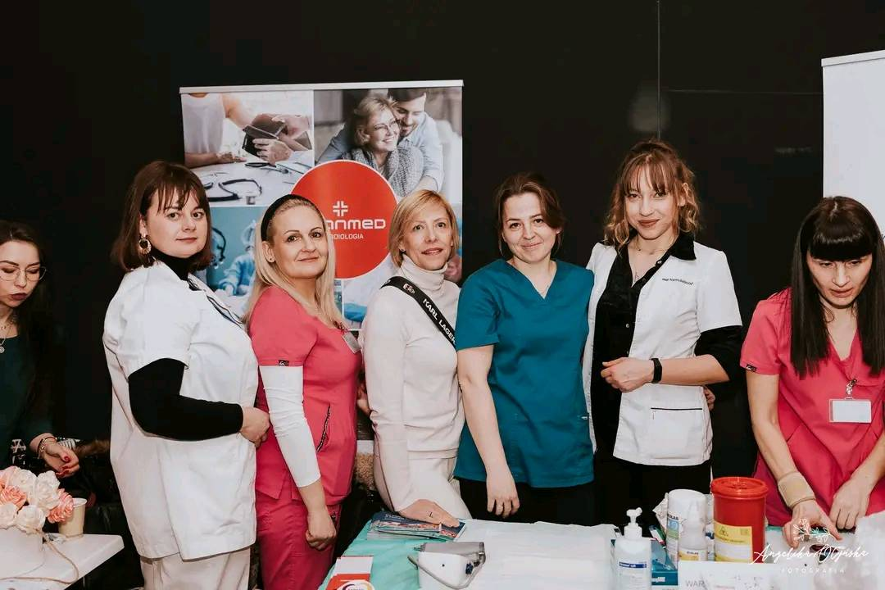
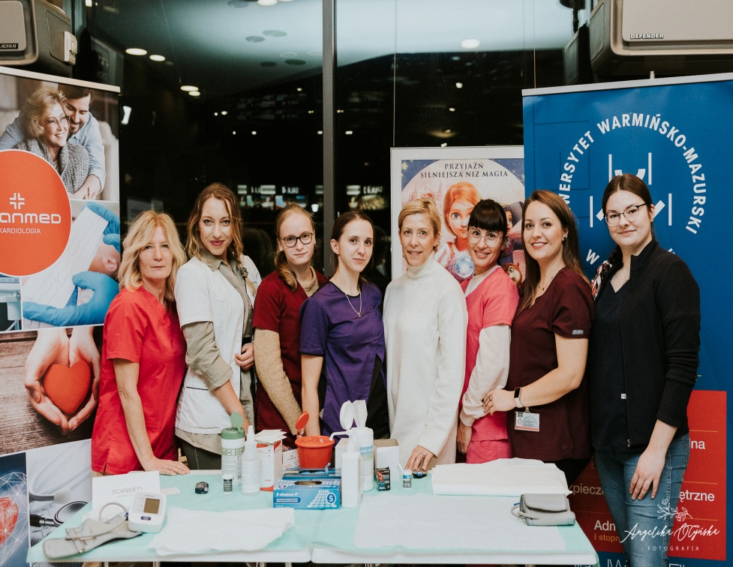
Podejmowane aktywności poza obowiązkowym studiowaniem
to m.in. aktywna praca w:
Studenckim Kole Polskiego Towarzystwa Pielęgniarskiego
– opiekun mgr piel. Grażyna Piwko
Członkinie Koła realizują cele statutowe PTP

Slide 22
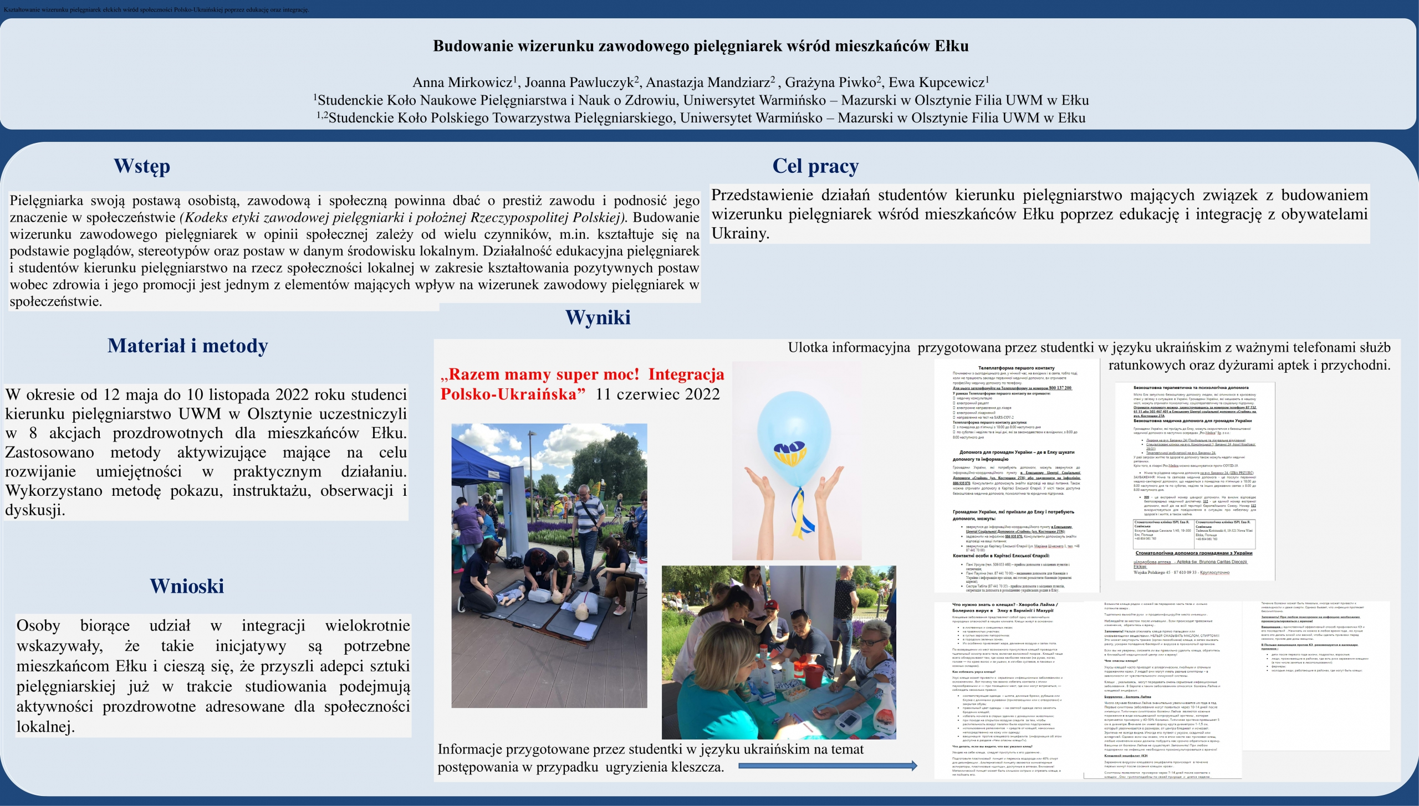
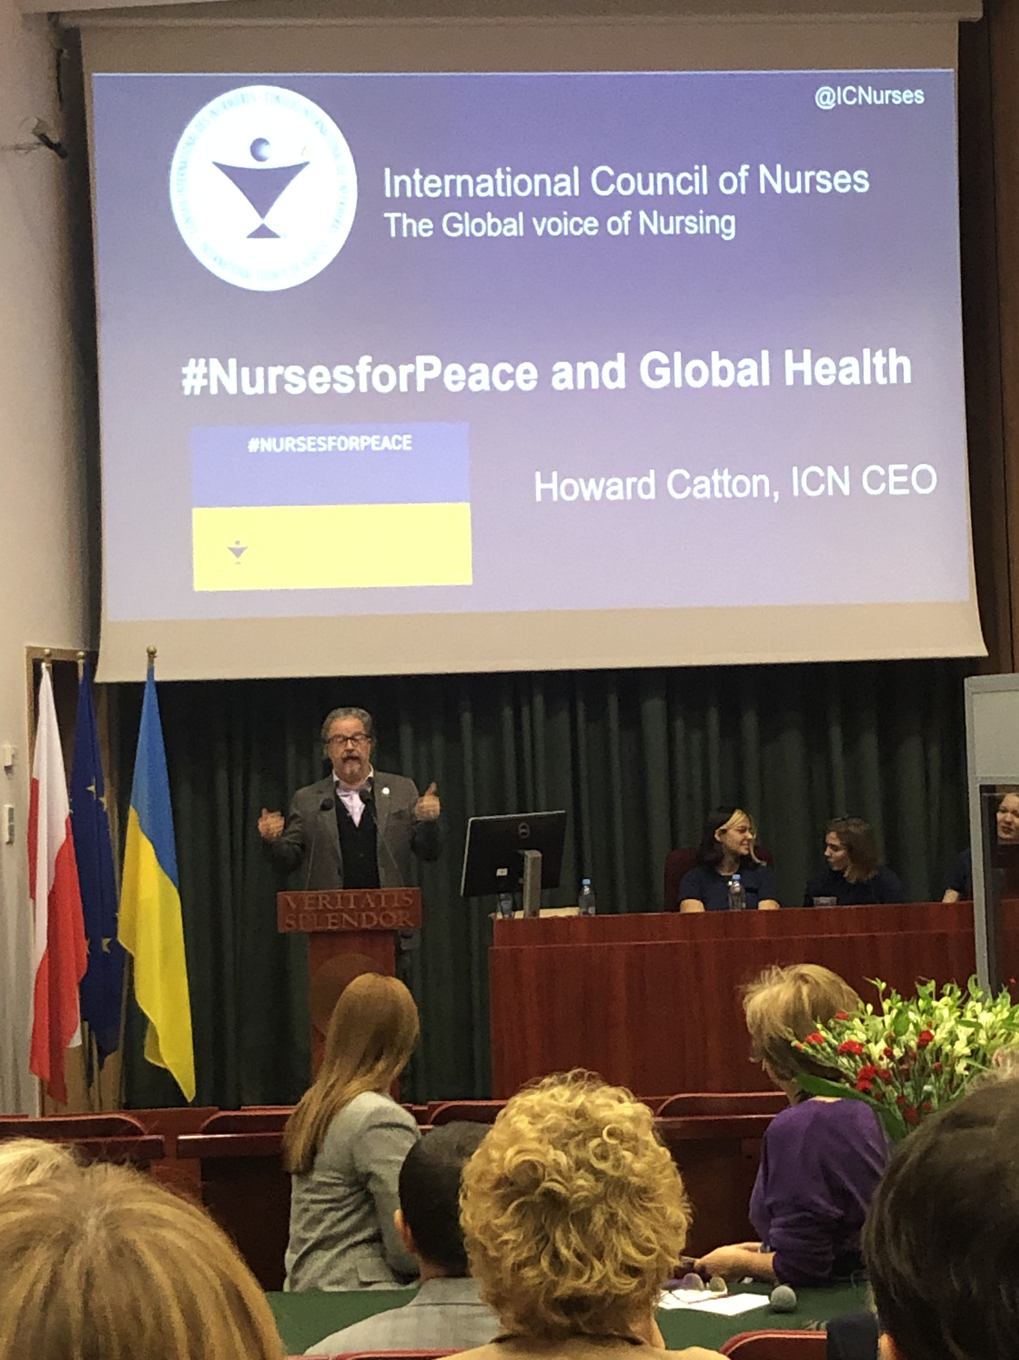
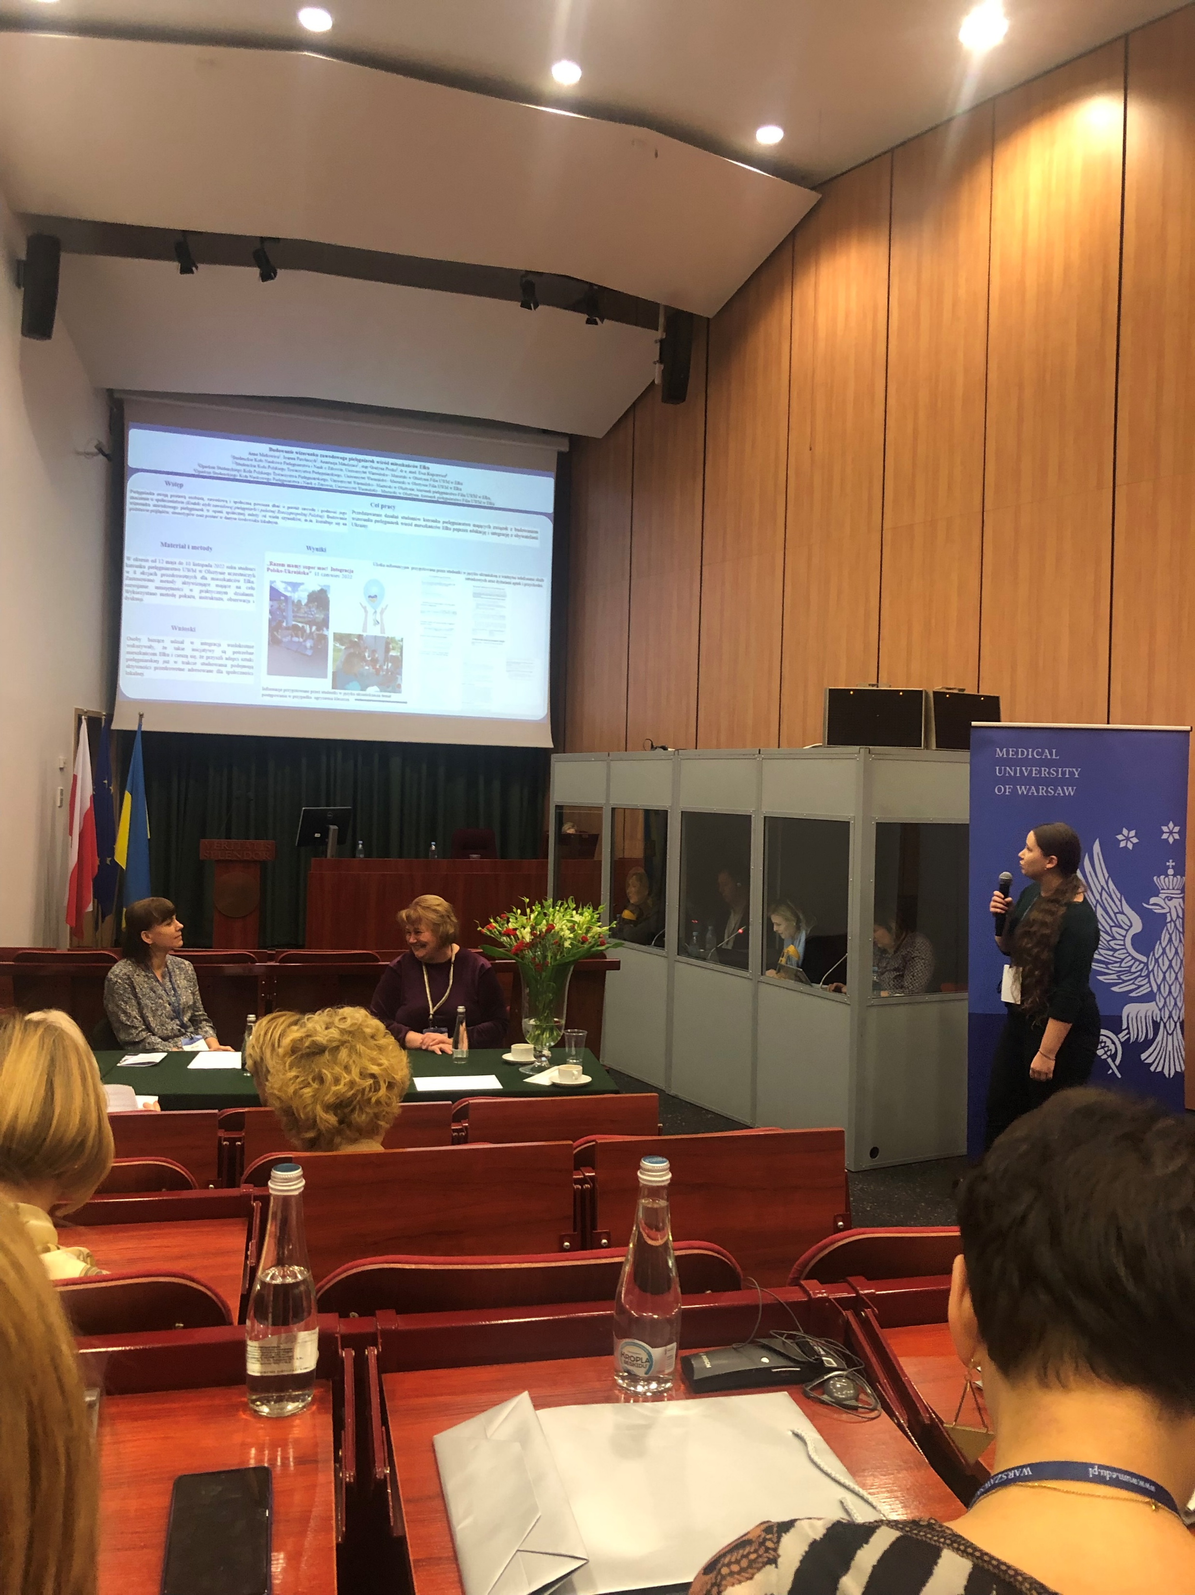
Studenckie Koło Naukowe Pielęgniarstwa i Nauk o Zdrowiu
- opiekun dr n. med. Ewa Kupcewicz
17-18 listopada 2022 roku odbyła się w Warszawie Międzynarodowa Konferencja Naukowo-Dydaktyczna „Wsparcie i rozwój pielęgniarstwa w Ukrainie – wyzwaniem dla społeczności pielęgniarskiej Europy”. Studentki zaprezentowały pracę pt. ,,Budowanie wizerunku zawodowego pielęgniarek wśród mieszkańców Ełku” poprzez działania prozdrowotne wśród społeczności Polsko-Ukraińskiej.

Slide 23
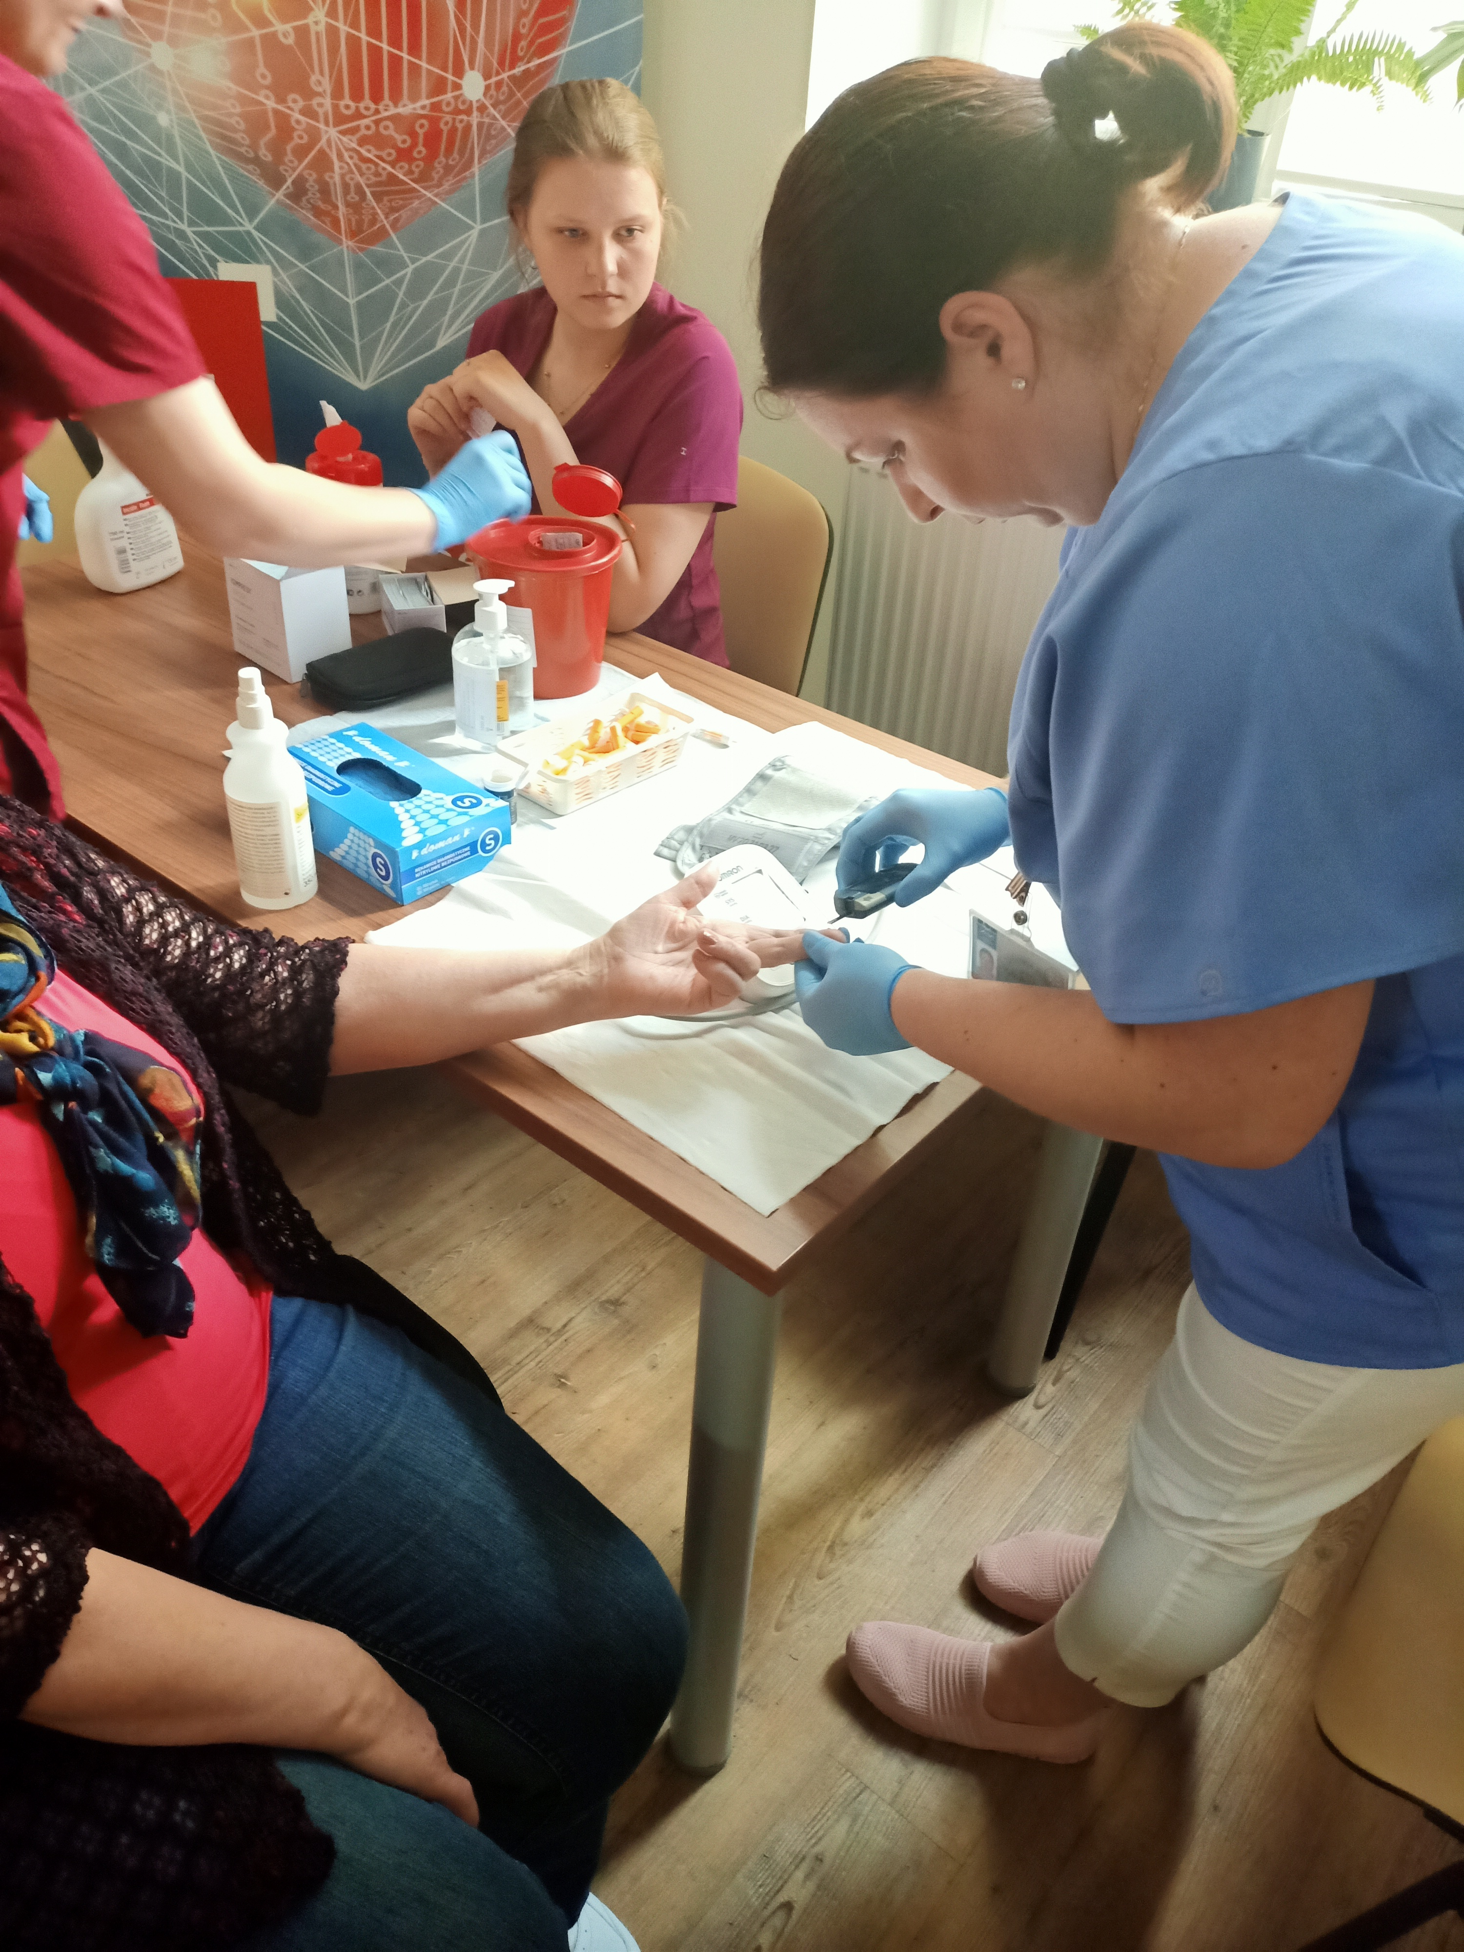
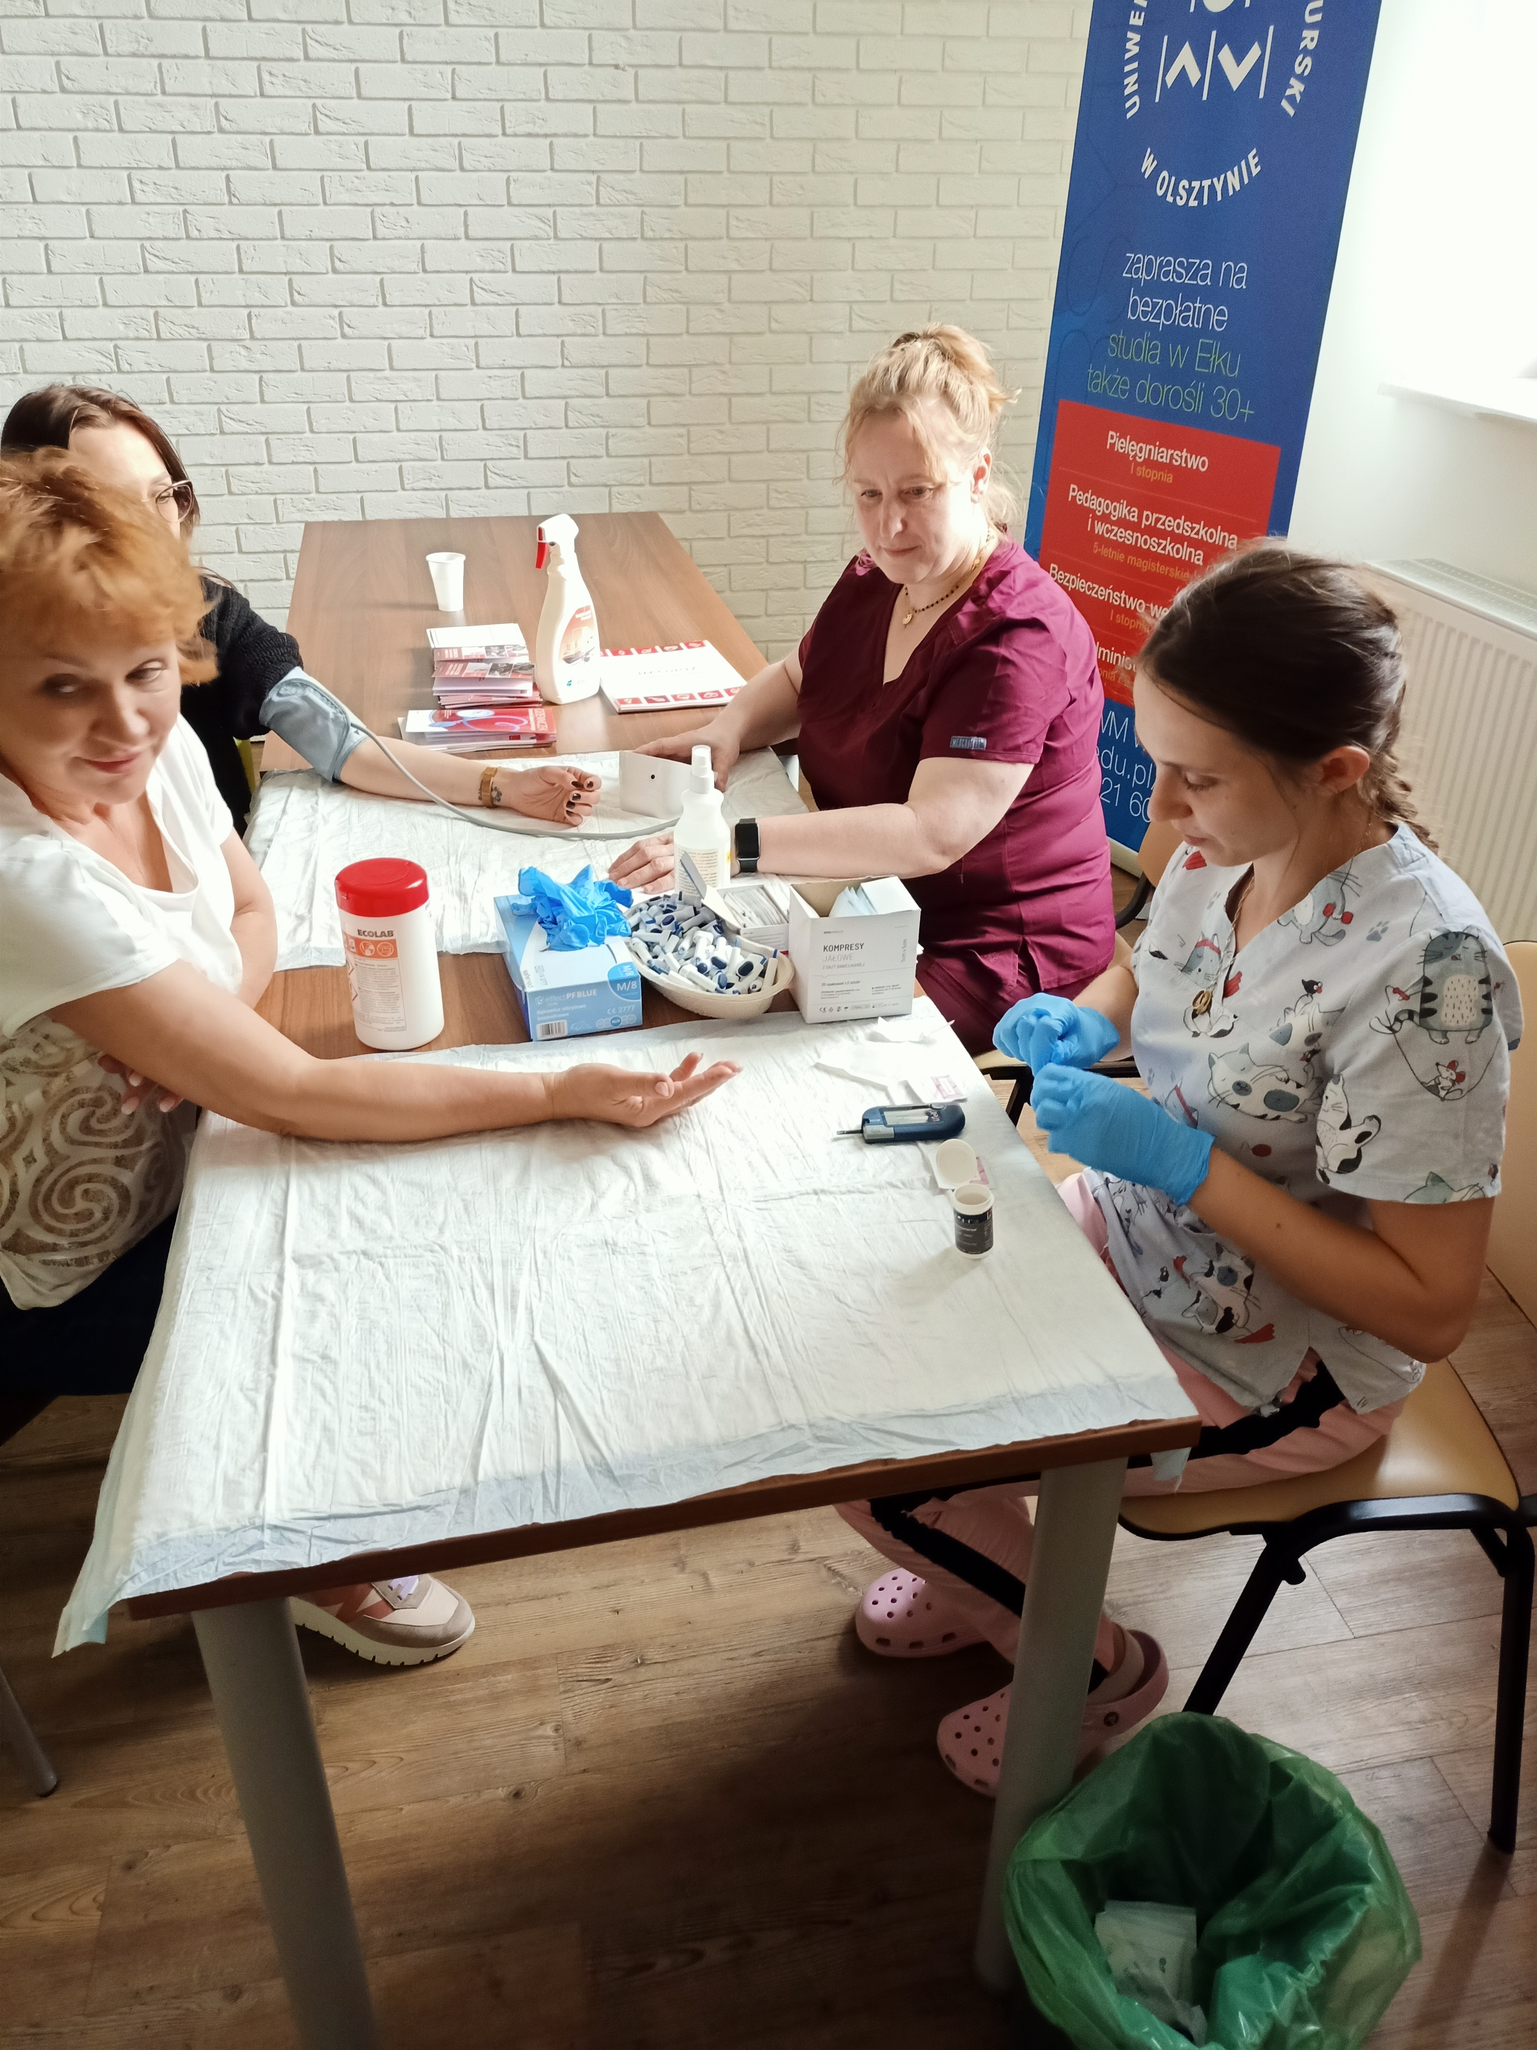
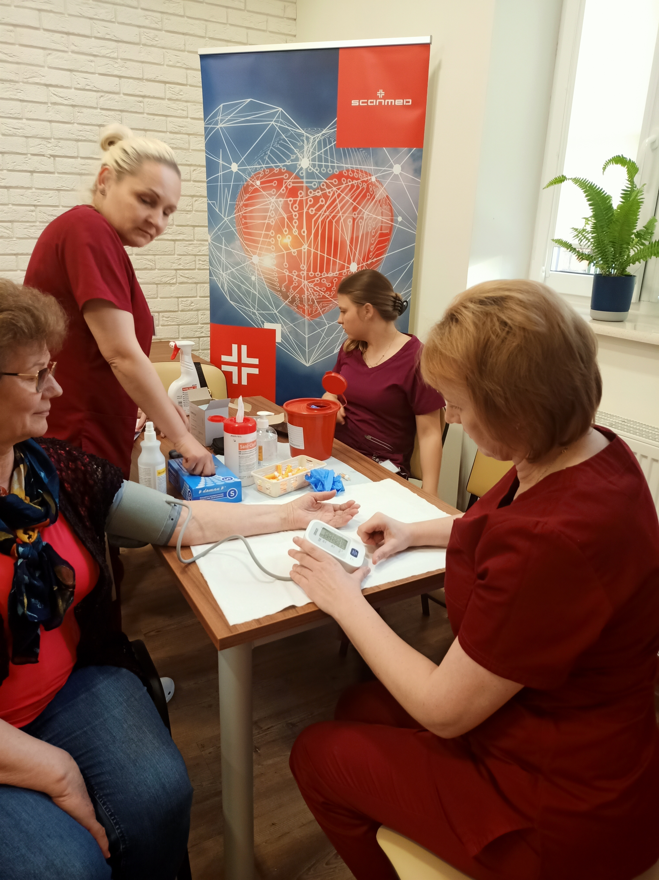
Cykl spotkań prozdrowotnych dla rodzin
w Centrum Rewitalizacji Społecznej "Stajnia"

Slide 24
DLACZEGO WYBRAŁAM/EM TEN ZAWÓD ?
Wśród studentów przeprowadzono sondę dlaczego wybrali właśnie ten zawód?
Wybrane odpowiedzi:
Uwielbiam pomagać ludziom, ratować czyjeś życie, uczyć innych pierwszej pomocy, aby nie bali się pomagać osobie, która naprawdę potrzebuje naszej pomocy w danej chwili.
To nie jest zajęcie dla każdego. Nie każdy ma w sobie tyle empatii, odporności na stres. Trzeba mieć też silną osobowość, żeby dać sobie radę. W naszej pracy spotykamy ludzi cierpiących. Nie łatwo sprostać niektórym dramatom.
Pielęgniarki były, są i będą potrzebne, ponieważ jest to niekwestionowana pomoc medyczna.
Zawód ten jest w mojej rodzinie mam wrażenie, że od zawsze - moja babcia, mama i mam nadzieję, że teraz ja - również będę pielęgniarką.

Slide 25
Podsumowanie
CHRISTIE WATSON
Pielęgniarstwo, tak jak poezja, to sfera, w której fakt styka się z przenośnią. Ubytek w sercu to ubytek w sercu; pielęgniarka tkwi pośrodku, pomiędzy chirurgiczną sztuką łatania fizycznego ubytku a lękiem i żalem pacjenta, czyli ubytkiem symbolicznym. Pielęgniarstwo jest – lub powinno być – bezkrytycznym aktem troski, współczucia i
empatii. Powinno nam przypominać o naszej zdolności darzenia człowieka uczuciem. Jeśli poziom rozwoju społeczeństwa wyraża się tym, jak traktuje ono swoich najsłabszych obywateli, to sam akt opieki staje się miarą człowieczeństwa. Każdy, kto na ścieżce zawodowej zetknął się z rakiem, pojmuje jednak istotę pielęgniarstwa i je ceni, bo wie być może, że gdy człowiek staje u kresu, to nie remedium, które
zresztą często już nie działa, liczy się najbardziej.

Slide 26

Z OKAZJI MIĘDZYNARODOWEGO DNIA PIELĘGNIARKI
I MIĘDZYNARODOWEGO DNIA POŁOŻNEJ SAMYCH RADOSNYCH
I SZCZĘŚLIWYCH CHWIL
DLA PIELĘGNIAREK
I POŁOŻNYCH
ŻYCZĄ
STUDENCI KIERUNKU PIELĘGNIARSTWO
UNIWERSYTET WARMIŃSKO-MAZURSKI FILIA W EŁKU

